Slide 1
YMAL XML INI PROPERTY 비교.
조욱래
2012 12-21

Slide 2
글의 목적.
다양한 서버 설정 파일을 비교 분석하여 향후 제작되는 서버들의 설정파일 결정에 참고가 되도록 한다.
주요 비교 대상은 다음과 같다.
YAML
XML
INI
POCO-PROPERTY

Slide 3
목차
YAML 소개
XML 소개
INI 소개
PROPERTY 소개.
장단점 비교분석.

Slide 4
YAML 소개

Slide 5
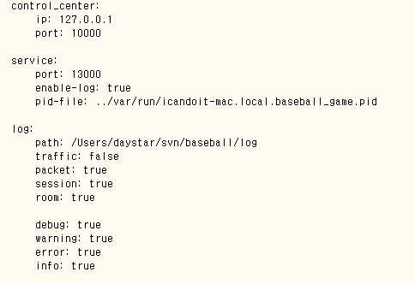
YAML 예
mac.local.baseball_game

Slide 6
YAML소개
http://ko.wikipedia.org/wiki/YAML
용어 뜻.
또 다른 마크업 언어 (Yet Another Markup Language)
유래
XML, C, 파이썬, 펄, RFC2822에서 정의된 e-mail 양식의 개념을 얻어 만들어짐.
'사람이 쉽게 읽을 수 있는' 데이터 직렬화 양식이다.
2001년에 클라크 에반스가 고안
Ingy dot Net 및 Oren Ben-Kiki와 함께 디자인했다.
Notes:
http://ko.wikipedia.org/wiki/YAML

Slide 7
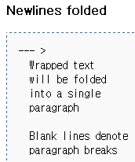
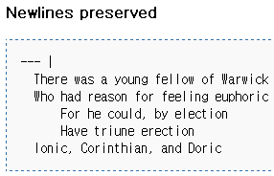
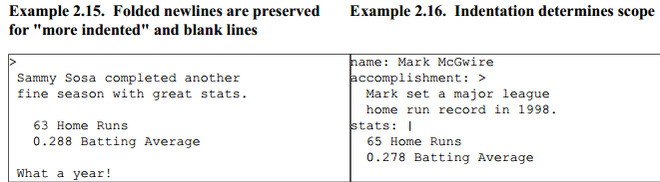
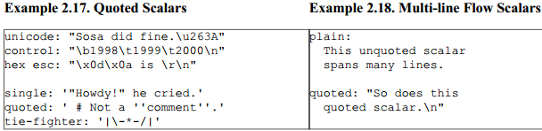
YAML Scalars
Scalar
정수 ,실수, 날짜, 문자열.
블록 값
보존(|) 또는 접기(>)의 선택 지시자로 나눈다.
.

Slide 8
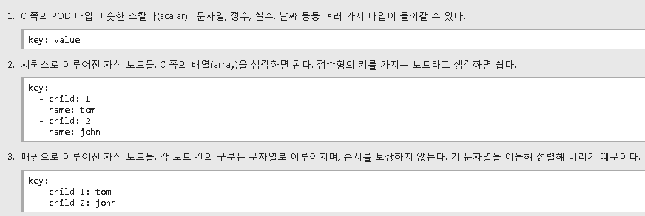
용어 : YAML NODE
노드는 key:value의 페어로 이루어진다.
value에 해당하는 항목에는 3가지가 있다.

Slide 9
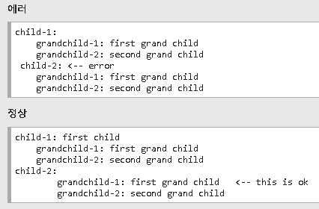
YAML 들여쓰기
YAML 기본적으로 XML과 마찬가지로 트리 구조이다.
부모 자식의 구분은 들여쓰기를 통해 이루어진다.
들여쓰기를 위한 스페이스 개수는 무관,
동일 레벨 자식들의 들여쓰기 양은 같아야 한다.
.

Slide 10
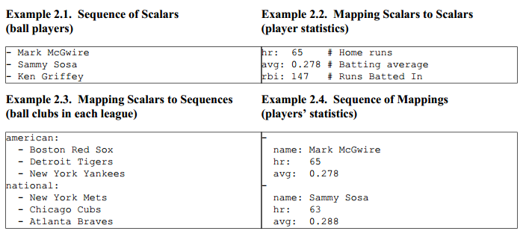

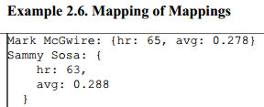
YAML: Collections
스칼라 값
보통 아무 표시를 하지 않으나 따옴표("")나 작은 따옴표 ( ‘ ‘ )를 이용해 둘러싼다.
리스트 요소
여러 줄의 요소는 하이픈(-)으로 시작하는 한 줄에 하나의 요소를 표현
한 줄에 모아 쓰기는 대괄호([])와 쉼표로 구분.
해쉬
콜론 기호를 이용해서 키:값의 형태로 한 줄에 하나를 표현
한 줄에 모아 쓸 때에는 중괄호({})를 이용하고 쉼표로 각 요소를 구분.

Slide 11
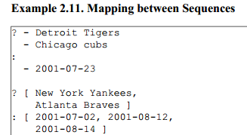
complex mapping key
A question mark and space (“? ”) indicate a complex mapping key

Slide 12
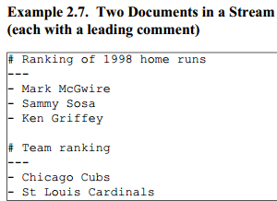
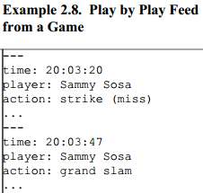
YAML: Structures
하나의 스트림에 있는 여러 개의 문서
하이픈 3개(---)로 나누며
마침표 세개(...)로 스트림의 끝을 나타낸다.
마침표 세개(...) 대신 공백 문자를 이용한 들여쓰기로 구조체를 구분할 수도 있다.
탭문자를 들여쓰기에 사용하지 않는다.

Slide 13
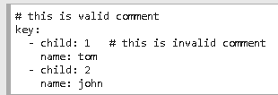
YAML 주석
주석은 '#' 문자로 시작하는 라인으로만 달 수 있다.
스칼라 값 옆에다 달 수는 없다.
스칼라 값 옆에다 다는 경우 그냥 문자열로 취급한다.
.

Slide 14
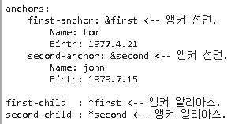
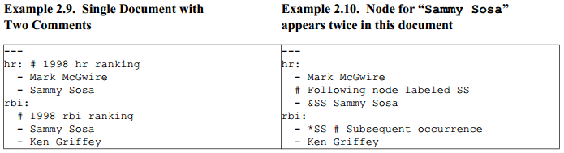
YAML 앵커 및 알리아스
반복되는 값은 앵커 및 알리아스를 통해 줄일 수 있다.
즉, 프로그램 상에서 "first-child" 키를 통해 자식 노드를 접근하면 "first-anchor" 노드 아래에 있는 값들이 나오게 된다.
C 쪽의 포인터를 생각하면 쉽다.

Slide 15
YAML 참고 사항.
특수 문자
따옴표 안에서 특수 문자는 C언어 스타일(역슬래쉬키와 함께쓰이는 제어문자 예. \n)로 표시.
예약문자.
YAML은 공백과 스칼라 값을 가지고 있는 리스트 구분자를 위해 쉼표와 콜론이 필요하다.
미래의 표준화를 위해 @, 엑센트 기호 ‘ 2개의 기호 문자를 예약해두고 있다.

Slide 16
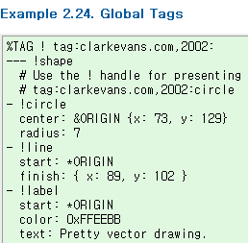
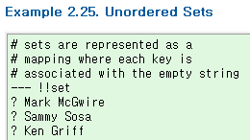
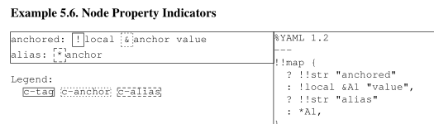
YAML장단점.
장점.
문서 마크업이 아닌 데이터 중심심 표기.
XML보다 '가벼운 마크업 언어'로 주로 사용
XML에 비해
가독성도 뛰어나고, 파싱도 쉽고, 처리속도도 빠르고, 저장 공간도 더 적게 차지.
단점.
부호를 많이 사용한다.
즉 문법이 복잡하다. “TAG” 등을 사용한 복잡한 문서의 경우 거의 암호 수준.
(물론 XML도 네임 스페이스니, XSLT이니 하는 것들 들어가면 만만치 않기는 하다.)
Xml에 비해 well formed format이 아님.
.

Slide 17
그외 이슈
루비 와 가장 친하다.
같은 데이터를 표시할 때 XML에 비해 전체 파일 크기는 작으나, 라인 수가 늘어나는 경향이 있다.
툴/에디터/파서가 XML에 비해 부족
데이터를 외부로 익스포트해야할 일이 있다면 YAML보다는 XML이 더 쉬울수도 있다.

Slide 18
Xml 소개.

Slide 19
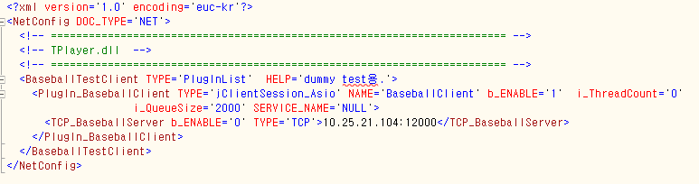
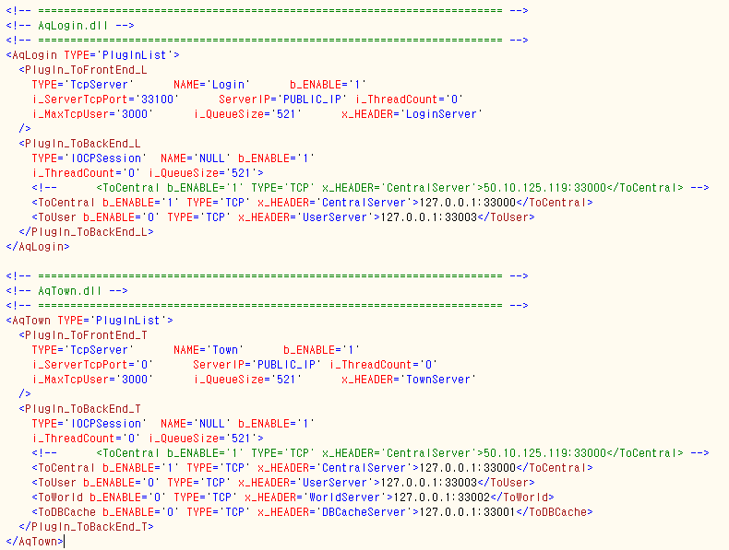
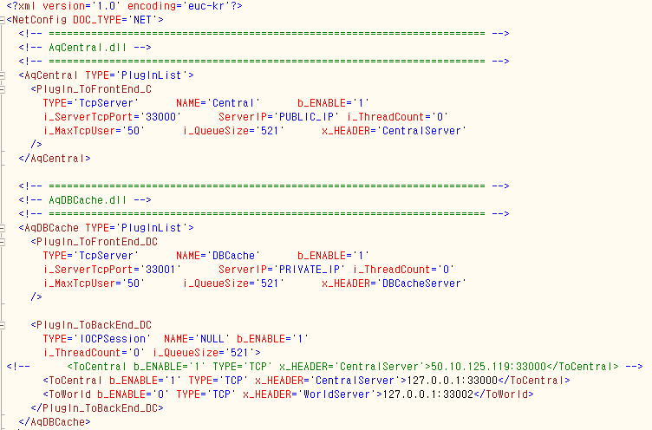
XML 예
야구 더미클라이언트 네트웍 설정 예
분산 서버 설정 예

Slide 20
웰 폼(Well-formed) 문서.
“모양이 보기 좋은, 문법에 맞는, 모양이 좋은”
한 요소가 닫기 태그와 자체 닫기 없이 열기 태그를 가지고 있으면, 웰 폼이라고 부르지 않는다.
“웰 폼이 아닌 문서”는 XML이 된다고 말하지 않는다.
즉, 열기 태그와 닫기 태그로 데이타의 요소를 지정하는 형태.
Well-formed Document
아래와 같은 사항을 가진다면 Well-Formed문서라 부른다
Prolog : <?xml version="1.0"?>
Root Element : XML Document시작점
기타
Element , Entity , Comment , PI , DTD declaration , CDATA Section 등등

Slide 21

XML용어.
PI : Processing Instruction
<?xml version=”버전 번호” encoding=”인코딩 방식” standalone=”yes|no”?>
Root Element
XML Document의 시작점이며, 오로지 문서내에 하나만 존재
Element
시작태그와 끝태그로 이루어짐.
Attribute , 데이터 , 또다른 element , 주석등이 올수 있다.
Attribute
Element의 시작태그에 오는 key=value형태의 데이터.
PCDATA
PCDATA로 사용할 수 없는 문자
&(&amp;) <(&lt;) >(&gt;) “(&quot;) ‘(&apos;)
CDATA
XML 파서에 의해 파싱되지 않는 data.
CDATA 섹션의 시작은 <![CDATA[ 이며 끝은 ]]> 이다.

Slide 22
API지원 방식 : DOM & SAX
XML문서를 지원하는 언어에서 XML데이타를 처리하는 방식에는 다음과 같이 두가지가 있다.
DOM(doc object model)
XML문서를 하나의 객체로 처리.
언어에서 다루기가 편하다.
Element e = doc.find(“NetConfig”).GetElement();
Attribute a = e.GetAttribte(“TYPE”);
String sType = a.GetString();
foreach( var it in e)
{
print( it.GetTagName());
}
데이터가 작을때 유리. (몇 Mbyte이하)
SAX (Simple api for xml)
이벤트 드리븐 방식으로 시작& 끝태그가 나타날때마다 콜백함수가 호출되는 형태로 프로그래밍.
아주 큰 데이터(몇백Mbyte 또는 Gbyte급 이상)처리에 요용.

Slide 23
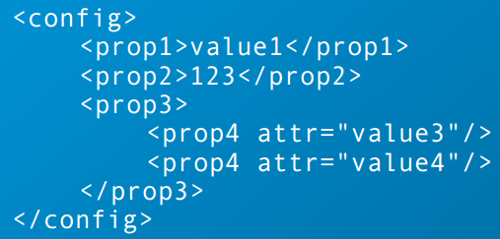
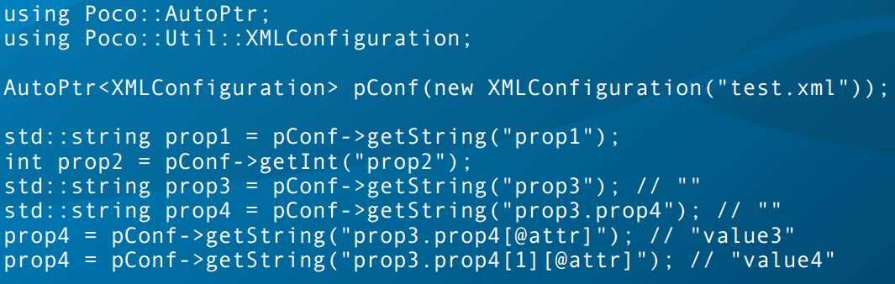
XML Configuration
XML conﬁguration ﬁles are parsed with the DOM parser and thus fully loaded into memory.
Both text in elements, as well as attribute values can be accessed, using a XPath-like syntax.
writable (fully writable since 1.3.4)
.

Slide 24
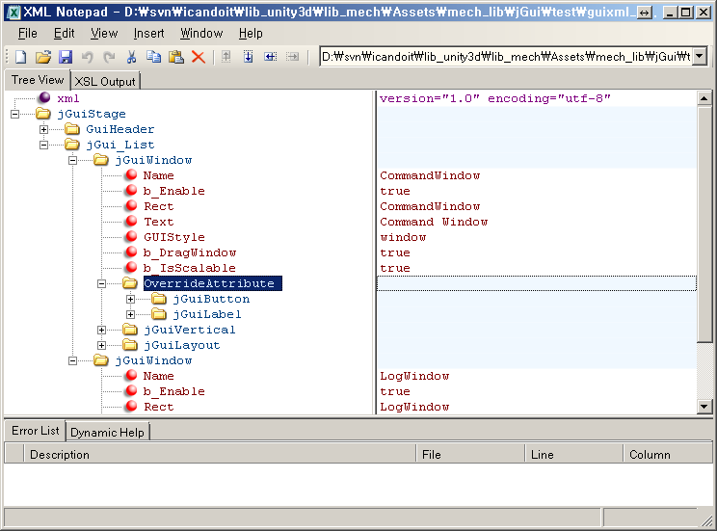
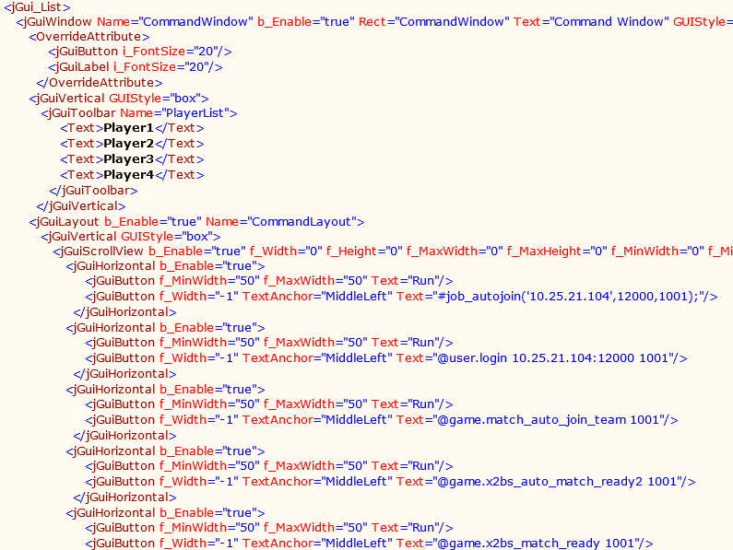
지원 툴
xmlnotepad

Slide 25
Xml 장단점.
장점.
표현방식이 자유롭다. (트리구조)
웰폼드 형식이라 표현이 다른 설정 형식보다 좀 더 명확하다.
지원 언어가 가장 많다.
단점
다른 설정에 비해 데이터 사이즈가 조금 크다.
파싱 오버해드가 조금 더 크다.

Slide 26
ini

Slide 27
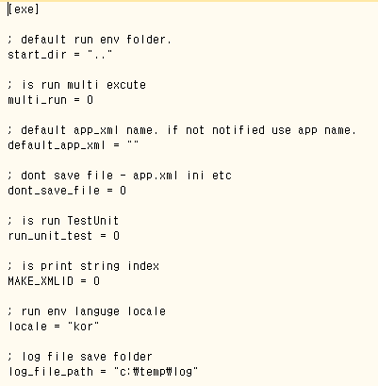
INI 예

Slide 28

INI파일이란?
응용 프로그래밍 실행시 필요한 초기화 정보를 담는 목적의 initialization 전용 파일.
구성
Section , key , value

Slide 29
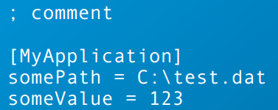
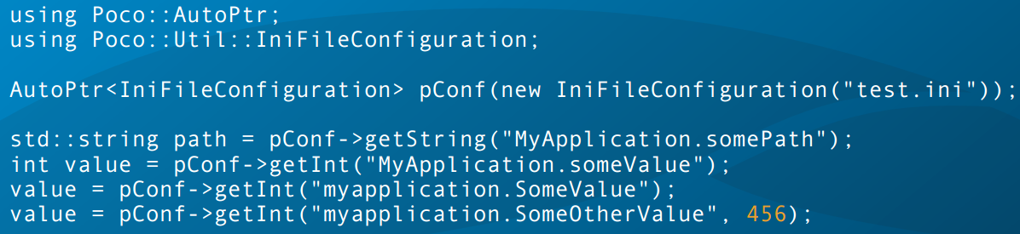
INI Files
Key names are not case sensitive.
Leading and trailing whitespace is removed from both keys and values.
read-only(poco lib)

Slide 30
장단점.
장점
문서의 문법구조가 간단
Section , key , value
Section을 이용해 어느정도 구룹화가 가능.
단점.
복잡한 형태의 문서구조를 표현할려면 불편하고 문서가 난해해지기 쉽다.

Slide 31
property

Slide 32
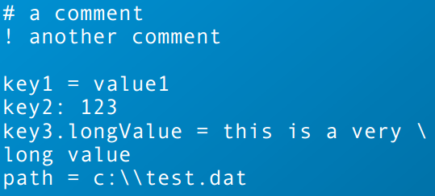
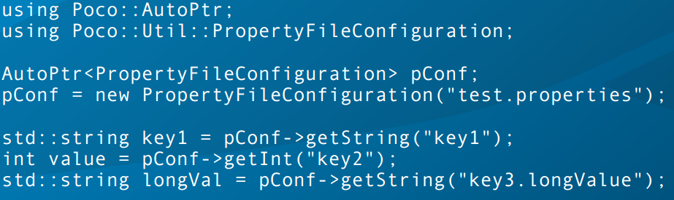
Property Files (POCO)
Property Files are known mainly from Java.
Key names are case sensitive.
The backslash is used for escaping, so be careful when specifying Windows path names.
Writable
.

Slide 33
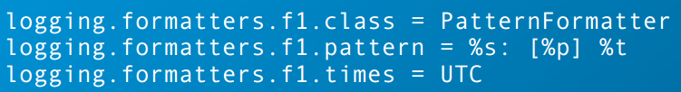
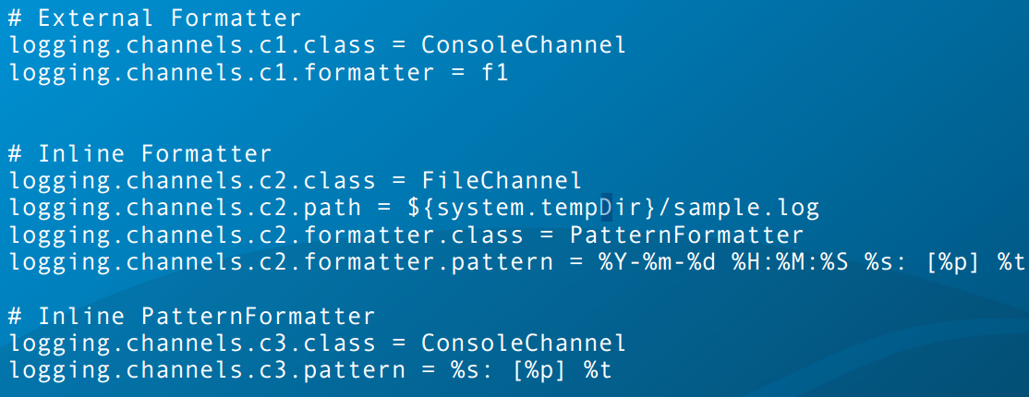
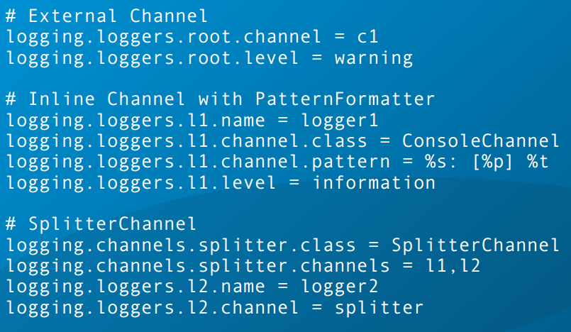
POCO : Property 설정예.
The LoggingConfigurator Class

Slide 34
장단점.
장점
데이터 표현이 직관적.
단점
집합의 개념이 없다.

Slide 35
설정파일 비교분석.
프리젠스 서버설정파일을 각 방법 별로 표현해보고 장단점을 논의 해본다.

Slide 36
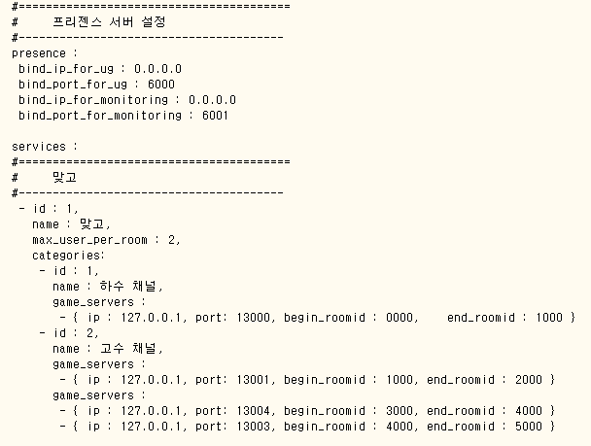
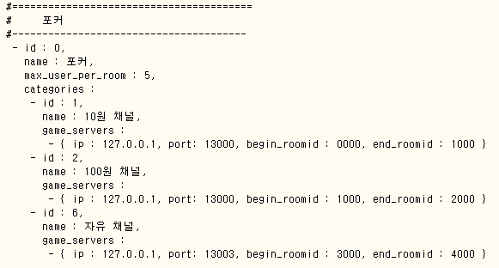
YAML : 설정 예

Slide 37
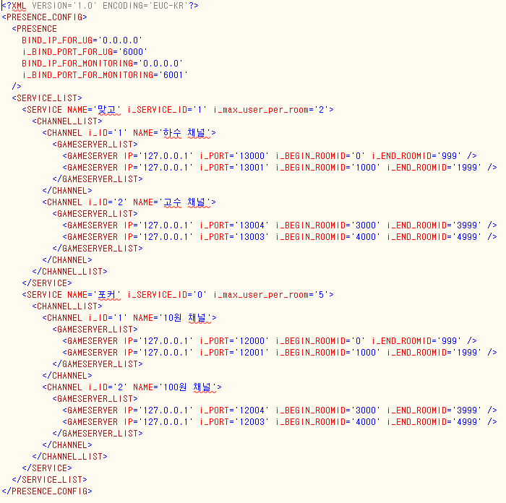
XML : 설정 예

Slide 38
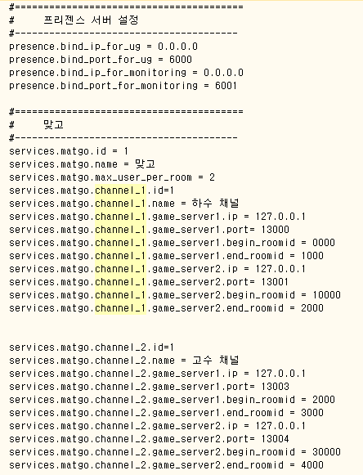
Property File : 설정 예

Slide 39
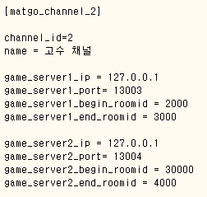
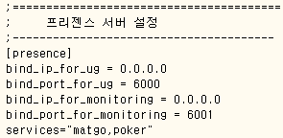
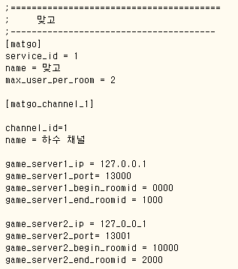
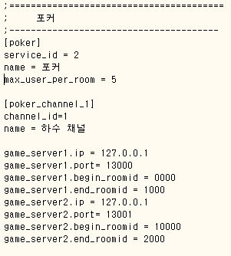
INI : 설정 예

Slide 40
참고
Xml
http://ko.wikipedia.org/wiki/XML
property
http://en.wikipedia.org/wiki/.properties
Yaml
http://www.yaml.org
http://www.serious-code.net/moin.cgi/YamlTutorial
INI
http://ko.wikipedia.org/wiki/INI_%ED%8C%8C%EC%9D%BC
http://www.cloanto.com/specs/ini/

Slide 41
Q/A

